Slide 1



KHÓA HỌC JAVA WEB - FE
Biên soạn: T3H
Bài 30: Làm việc nhóm với git
Phân chia đề tài
GIẢNG VIÊN: NVLONG

Slide 2
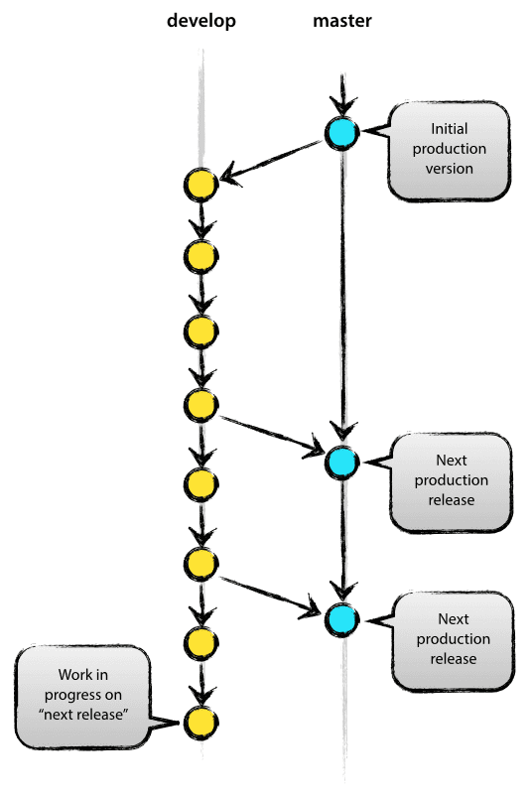
KHÓA HỌC JAVA WEB - FE
Biên soạn: T3H
I. Làm việc nhóm với git

Slide 3
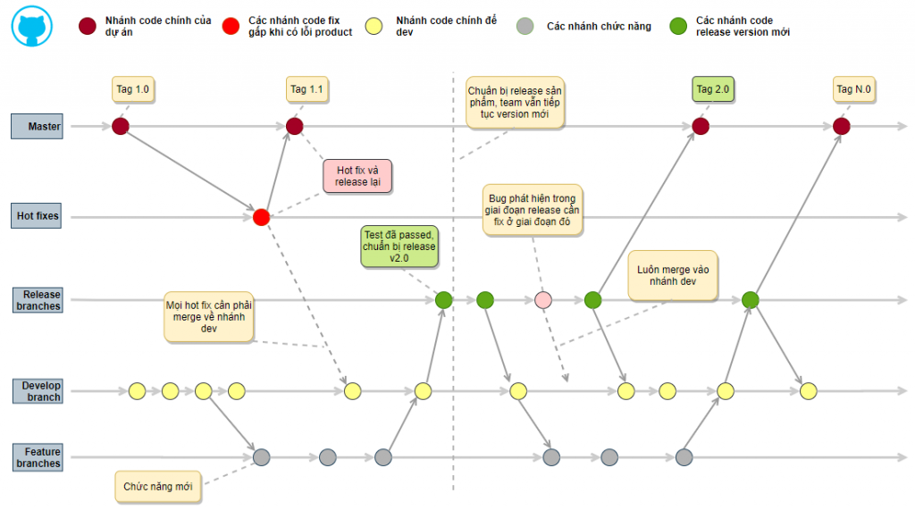
KHÓA HỌC JAVA WEB - FE
Biên soạn: T3H
I. Làm việc nhóm với git

Slide 4
KHÓA HỌC JAVA WEB - FE
Biên soạn: T3H
II. Chia nhóm và đề tài
Website quán lý bán hàng: máy tính, quần áo, điện thoại, mỹ phẩm, nội thất, sách…
Xây dựng phần mềm hỗ trợ quản lý nhân sự tại khoa Công nghệ Thông tin – Trường Đại học X
Xây dựng Website hỗ trợ học tập cho sinh viên Khoa CNTT – Trường Đại X
Thiết lập hệ thống quản trị mạng cho khách sạn sapari Lào Cai
Xây dựng website chợ thương mại điện tử (tiki, lazada, shoppee)
Xây dựng ứng dụng học ngoại ngữ
Xây dựng ứng dụng quản lý bất động sản cho thuê
Xây dựng website tìm kiếm việc làm
Xây dựng website quản lý đào tạo nội bộ công ty X (Hệ thống chấm công, giải trình, …)
Xây dựng hệ thống booking hotel online
Xây dựng sàn giao dịch tiền ảo
Thiết kế Website tin tức
Xây dựng webite hỗ trợ tìm phòng
Xây dựng website cho ngân hàng

